Slide 1







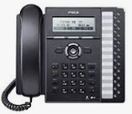
시스템 개선 방안
서버 연동형 방식 변경으로 기존의 로그인 및 설치 이슈들을 개선하고, CRM Pro 로그인시 서버와의 데이터 Sync 를 통하여 메모/이력/통계 등 데이터를 유지함으로써 사용자 편의성을 향상 시키고자 합니다
서버 연동형 구성도 (To-Be)
영역별 주요 기능
고객사
LG U+
CRM Pro 서버 연동
- 로그인 수행
- PC 재부팅, 변경 시에도 데이터 유지
(통화/문자 이력, 주소록, 메모, 통계 등)
통화
- 전화 수신 시, 발신정보 팝업 (주소록, 메모)
- 통화제어 메뉴 (보류, 당겨받기, 돌려주기 등)
- 통화이력 조회 (발신, 수신, 부재중)
문자 / 주소록/ 메모
- 문자 수신 및 발신, 이력조회
- 주소록, 메모 등록 및 조회
녹취
- 녹취 리스트 조회, 재생, PC 다운로드
시스템 관리자
기업체 관리자
U-Cube 시스템
CRM Pro
클라이언트
CRM Pro 부가서비스
가입정보
고급형 센트릭스
사용자
API 호출
(WebSocket)
Rest API 호출
CRM Pro 클라이언트
Callback API 호출
…
CRM Pro Server
SIP
로그인 계정 관리
고급형 센트릭스 / DCS 연동
- Rest API 활용으로 전화 기능 제공
데이터 저장 및 관리
- 통화 내역, 문자내역
- 주소록, 메모, 녹취파일
통계
- 통화 수/발신, 문자 수/발신
- 회선별, 기간별, 직원별 조회
IP-Phone
CRM Pro
서버
DCS
Rest API
※ Closed N/W 환경
(CRM 서버 연동을 위해 별도 방화벽 오픈 등 필요 가능)

Slide 2

시스템 개선 방안
전화기로부터 통화시 음성정보를 받아서 개인 PC에 녹취 저장 방식에서, 교환기(고급형 센트릭스)에서 녹취 파일을 수신하여 CRM Pro 서버에 녹취 파일 암호화 저장방식으로 녹취 유실방지, 보안 및 통합관리 편의성을 개선하고자 합니다
녹취 시나리오 (To-Be)
녹취 기능
고객사
LG U+
CRM Pro 서버 연동
- 녹취 파일 목록 조회
- 녹취 파일 검색
(월별/일별,내선번호,고객전화번호,통화일시)
- 녹취 파일 다운로드
녹취 파일 Play
- 녹취 목록 선택 바로 재생 기능
(자동 다운 & Play)
- 다운받은 녹취파일 재생 기능
녹취 파일 삭제
- 서버 저장 녹취 삭제
- 다운받은 녹취 삭제
조회,검색,
재생,삭제
다운로드
고급형 센트릭스
통화 종료 후
녹취 파일 요청
녹취 파일 수신
…
CRM Pro
클라이언트
CRM Pro 클라이언트
CRM Pro 서버
다운로드
녹취 파일 저장
녹취 파일
NAS
RTP(음성패킷)
가입자별 녹취 옵션 관리
녹취 옵션에 따른
통화시작시 자동/수동 녹취 시작
통화종료 후 녹취 종료
고센의 녹취파일을 CRM Pro 서버에 저장
- 녹취 파일 요청
- 녹취 파일 저장(암호화)
유료 서비스
- 녹취 파일 개수/용량
IP-Phone
CRM Pro
서버
유료 녹취 옵션(전수/필요시)에 따른 자동/수동 녹취
통화 종료 후 녹취 파일 수신, NAS에 암호화 저장
녹취 파일 개수 및 용량 관리
조회/검색/재생/삭제/PC 다운로드 기능

Slide 3


시스템 개선 방안
CRM Pro 클라이언트 사용자가 전화단말로 로그인 방식이 아닌 서버로 로그인 절차로 단순화하여 사용자의 혼선 및 VOC를 줄이고자 합니다. 또한 기존의 CRM Pro 사용자가 신규 CRM Pro 프로그램 설치 편의성 및 기능 일관성을 제공하고자 합니다
마이그레이션 (To-Be)
절차
LG U+
신규 CRM Pro 설치 공지
- 설치 Web Link 주소 게시
설치 주소 실행
- 설치 Web Link 주소로 이동, 설치 진행
사용자 계정 정보 등 정보 이관 지원
고객사
Old
CRM Pro
신규 CRM Pro 설치 공지
(설치 Web link 선택)
Old CRM Pro 서버
미사용(제거)
Old CRM Pro
클라이언트 프로그램
CRM Pro 클라이언트 설치 시 자동 실행기능
신규 CRM Pro 서버에 로그인 방식
- 전화 단말기에 로그인 방식이 아님
사용자 기능 항목 제공 일관성
- 기존의 CRM Pro에서 전화기 단말과
연동하여 제공하던 기능은
신규 CRM Pro 서버 및 고급형 센트릭스
연동을 통하여 제공한다
Old 저장 정보 연동
- 사용자 PC에 저장된 Old 녹취 파일 조회 제공
사용자 정보
자료 이관
고급형 센트릭스
신규 CRM Pro 설치
로그인 계정으로
호제어 기능 연동
…
신규
CRM Pro
신규 CRM Pro
클라이언트 프로그램
신규 CRM Pro
서버에 로그인
신규 CRM Pro 서버
IP-Phone
호 제어 API
- 사용자 전화기 단말 호 제어 API 제공
이력관리 API
- 사용자 통화, 문자 등 이력관리 API 제공
사용자 계정
- CRM Pro 로그인 계정과
전화기 단말 로그인 계정 연동
Old CRM Pro 설치 공지 및 링크를 통한 신규 CRM Pro 설치 지원
사용자 계정 등 서버정보 이관
개인 PC에 저장된 기존 녹취 파일 등 신규 CRM Pro 조회 기능 제공
CRM Pro 클라이언트 사용자 서버에 로그인 방식
(전화 단말기로 로그인 방식 아님)
기존 제공하던 기능항목 제공(기능 및 사용의 일관성 제공)
고급형
센트릭스

Slide 4
시스템 개선 방안
안정적이고 끊김없는 서비스를 위하여 WEB 서버와 WAS 서버를 분리하고, 서버 및 DB 이중화 구성을 고려하여 시스템을 설계 하겠습니다
HW 장비 내역
단위 : 억원
No | 종류 | Spec |  | 비고 | 대수 | 단가 | 가격
1 | L4 스위치 |  |  | 로드밸런싱 | 1 | 0.2 | 0.2
2 | WEB 서버 | CPU | 32-Core, 3.0GHz | 이중화 | 2 | 0.09 | 0.18
 |  | RAM | 32GB
 |  | Disk | OS : 600GB, Data : 1TB (SSD)
 |  | OS | Cent OS
 |  | WEB | Apache
3 | WAS 서버 | CPU | 32-Core, 3.0GHz | 이중화 | 2 | 0.09 | 0.18
 |  | RAM | 32GB
 |  | Disk | OS : 600GB, Data : 1TB (SSD)
 |  | OS | Cent OS
 |  | WAS | Tomcat
4 | DB 서버 | CPU | 32-Core, 3.0GHz | 이중화 (Active-Standby) | 2 | 0.09 | 0.18
 |  | RAM | 128GB
 |  | Disk | OS : 1TB, Data : 2TB (SSD)
 |  | OS | Cent OS
 |  | DB | Maria DB
5 | DB 이중화 콘솔 / Admin 서버 | CPU | 32-Core, 3.0GHz | 관리서버 | 1 | 0.09 | 0.09
 |  | RAM | 128GB
 |  | Disk | OS : 1TB, Data : 2TB (SSD)
 |  | OS | Cent OS
 |  | DB | Maria DB
6 | NAS | CPU | 2.4GHz | 스토리지 (녹취데이터) | 1 | 0.09 | 0.09
 |  | Disk | 5TB
HW 합계 |  |  |  |  |  |  | 0.92

Slide 5
U-Cube 연동 검토 사항 (담당자 문의 확인함)
서버 연동형 CRM Pro 신규 추가 기능 중에서 유료 청약상품 내용에 삽입되는 항목이 있으면, U-Cube 시스템 수정이 필요합니다. 수정에 필요한 개발 비용산정은, 청약상품 변경 요건 정리 후에 산정이 가능 합니다
U-Cube 시스템 역할
- 고객이 CRM Pro 상품에 대해서 가입, 변경, 해제 할 경우, 고객정보와 상품가입 정보를 CRM Pro 서버에게 공유함
U-Cube 시스템 수정 Case
- 신규 추가되는 기능에 의해서 현재의 CRM Pro 청약 상품 내용이 변경되는 경우
(예 : 추가 기능인 문자 자동발송 서비스 (월 100원) 가 청약상품에 신규로 추가됨)
- 신규 고객의 청약상품 내용이 변경되어 기존 고객과 다르게 적용 될 경우
U-Cube 시스템 수정 불필요 Case
- 신규 추가되는 기능에 의해서 현재의 CRM Pro 청약 상품 내용이 변경되는 않는 경우
(예 : 추가 기능인 문자 자동발송 서비스가 기존고객과 신규고객 모두에게 무료로 제공됨)
- 기존 고객과 신규 고객의 청약상품 내용이 변경없이 동일할 경우

Slide 6
고센 RestAPI 미 제공 기능 및 제약사항
통화 관련 요청 기능 중 현재 고센에서 RestAPI 로 제공 안하고 있어서 추가 개발 또는 일부 기능 축소 의사결정 필요함
동시 링 기능
- 단말기 수신 링 울릴때 해당 전화 수신하라는(200 OK SIP 메시지 발행) Reset API 없음 (OCX 에서 제공)
→ 단말기와 PC CRM=Pro 동시 링 기능 구현 불가
(고센에서 RestAPI 로 추가 개발 필요)
호전환 (착신 전환하고 다름) 기능
- A 수신전화를 B가 받아서 통화중, A 보류시키고 B가 A 전화를 C로 전환하는 (reINVITE, REFER 등 SIP 메시지 발행)
Reset API 없음
→ 고센에서 RestAPI 로 추가 개발 필요
3자 통화 기능
- A 와 B 통화중, B가 A에게, C를 호출하여 회의 통화 만드는 (reINVITE, REFER 등 SIP 메시지 발행)
Reset API 없음
→ 고센에서 RestAPI 로 추가 개발 필요

Slide 7
개발 R&R 제안
구분 | 영역 | 세부 | LG U+ | LG CNS | CNN 테크 | 비고
CRM Pro 개발 | PC 클라이언트 | 로그인 |  | O
 |  | 개인정보처리 가이드 | O | O |  | U+ 에서 개인정보처리방침 문구 제공 필요
 |  | 통화 메뉴 |  | O
 |  | 문자 메뉴 |  | O
 |  | 주소록 메뉴 |  | O
 |  | 메모 메뉴 |  | O
 |  | 녹취 메뉴 |  | O
 |  | 설정 메뉴 |  | O
 | 서버 | 고급형 센트릭스 / DCS 연동 |  | O |  | Rest API 제공되지 않는 통화관련 기능 개발 필요함 (수신, 호전환, 3자통화)
 |  | 통화/문자 이력 저장관리 |  | O
 |  | 주소록 저장관리 |  | O
 |  | 메모 저장관리 |  | O
 |  | 녹취 파일 저장관리 |  | O
 |  | 통계 저장관리 |  | O
 |  | Admin 페이지 |  | O
 |  | U-Cube 연동 | O | O |  | 필요 시 연동 개발 (U+ 에서 연동규격 제공 필요)
마이그레이션 | 정보 공유 | 기존 고객 계정 정보 |  |  | O
 | 공지 사항 | CRM Pro 클라이언트 업데이트 공지 및 설치 URL 연동 |  |  | O
CNN 테크에서 아직 피드백 안옴

Slide 8
시나리오 기획
개인정보처리방침
CRM Pro 로그인
개인정보처리방침
로그인 정보 입력
(ID, PW)
개인정보처리방침
웹페이지 링크
ID/PW 유효성
No
* 개인정보처리방침 문구는 U+ 에서 제공
Yes
No
최초 로그인
Yes
개인정보
수집.이용 동의
No
Yes
개인정보
제3자 제공동의
No
Yes
로그인 완료
로그인 실패

Slide 9













화면 기획 - 통화
U+ 인터넷전화 CRM Pro Plus
통화
2020.05.18 (월) 오전 10:32
홍길동 대리 (010-1234-5678)
통화이력
이름, 전화번호, 내용
LGU+ 인터넷전화팀
전체
발신
수신
부재중
통화시간
구분
통화 중 03:27
이름
▲
통화일시
▲
퀵메뉴
오늘 2020년 5월 20일 수요일
테스트
010-1234-5678
00:03:12
발신
1
오전 10:35
최근 통화메모
2020.05.18(월) AM 10:23
사업 제안서 관련해서 협의할 사항이 있습니다
빠른 연락 요망합니다
어제 2020년 5월 19일 화요일
홍길동
010-1111-2222
00:05:41
2
오전 11:23
수신
홍길동
010-1111-2222
오후 03:16
00:02:35
3
발신
010-1234-5678
보류
테스트
010-1234-5678
통화 1
4
오후 03:16
00:02:35
발신
통화 1
착신전환
1
2
ABC
3
DEF
3자통화
4
GHI
5
JKL
6
MNO
당겨받기
7
PQRS
8
TUV
9
WXYZ
돌려주기
✲
0
#
헤드셋
⊙ 현재 버전 0.1.0
⊙ 최신 버전 0.1.1

Slide 10

화면 기획 - 문자
U+ 인터넷전화 CRM Pro Plus
문자
2020.05.18 (월) 오전 10:32
일반 발송
자동 발송
문자이력
이름, 전화번호, 내용
받는 사람
이름 또는 전화번호
추가
전체
발신
수신
예약
구분
▲
이름
▲
내용
시간
퀵메뉴
No
이름
전화번호
1
테스트
010-1111-2222
오늘 2020년 5월 20일 수요일
2
홍길동
010-1234-5678
테스트
010-1234-5678
문자발송 테스트
오전 10:35
발신
1
어제 2020년 5월 19일 화요일
홍길동
010-1111-2222
문자수신 성공
오전 11:23
수신
2
발신번호
예약발송
홍길동
010-1111-2222
문자로 회신주세요
오후 04:21
발신
070-1234-5678
3
문자 입력창입니다
0/800 Bytes
특수문자
삭제
문자보내기
보내기
⊙ 현재 버전 0.1.0
⊙ 최신 버전 0.1.1

Slide 11
화면 기획 - 주소록
U+ 인터넷전화 CRM Pro Plus
주소록
2020.05.18 (월) 오전 10:32
즐겨찾기
주소록
이름, 전화번호, 회사명
홍길동
010-1234-5678
▼
가나다 회계법인
전체
공용
개인
▲
전화번호
▲
▲
퀵메뉴
회계
고객명
업체명
그룹명
수정
010-1234-5678
가나다 회계법인
홍길동
010-1234-5678
홍길동
▼
회계
▼
가나다 회계법인
02-9876-5432
ABC 유통
거래처
테스트
▼
거래처
테스트
02-9876-5432
가나다 식품
▼
ABC 유통
070-1111-2222
무례한
▼
거래처
무례한
070-1111-2222
▼
가나다 식품
삭제
선택 문자보내기
⊙ 현재 버전 0.1.0
⊙ 최신 버전 0.1.1

Slide 12
화면 기획 - 메모
U+ 인터넷전화 CRM Pro Plus
메모
2020.05.18 (월) 오전 10:32
메모 리스트
이름, 전화번호, 회사명
전체
공용
개인
No
이름
메모일시
구분
퀵메뉴
수정
▲
전화번호
내용
▲
오늘 2020년 5월 20일 수요일
1
홍길동
010-1234-5678
연락 주세요
오전 09:21
공용
어제 2020년 5월 19일 화요일
2
홍길동
010-1234-5678
배송이 안되었습니다. 확인을 …
오후 02:46
공용
3
홍길동
010-1234-5678
배송 확인 후 연락 주기로 함
오후 05:37
개인
4
미등록
010-1111-2222
반품 절차 문의함
오전 11:42
공용
삭제
⊙ 현재 버전 0.1.0
⊙ 최신 버전 0.1.1

Slide 13



화면 화면 - 녹취
U+ 인터넷전화 CRM Pro Plus
녹취
2020.05.18 (월) 오전 10:32
녹취 리스트
~
이름, 전화번호, 내선번호
No
고객명
전화번호
구분
녹취일시
녹취시간
재생
PC 다운로드
▲
▲
오늘 2020년 5월 20일 수요일
1
홍길동
010-1234-5678
수신
오전 09:21
00:03:23
어제 2020년 5월 19일 화요일
2
홍길동
010-1234-5678
발신
오후 02:46
00:11:07
3
홍길동
010-1234-5678
수신
오후 05:37
01:03:48
4
미등록
010-1111-2222
수신
오전 11:42
00:46:14
삭제
선택 다운로드
폴더 열기
⊙ 현재 버전 0.1.0
⊙ 최신 버전 0.1.1

Slide 14
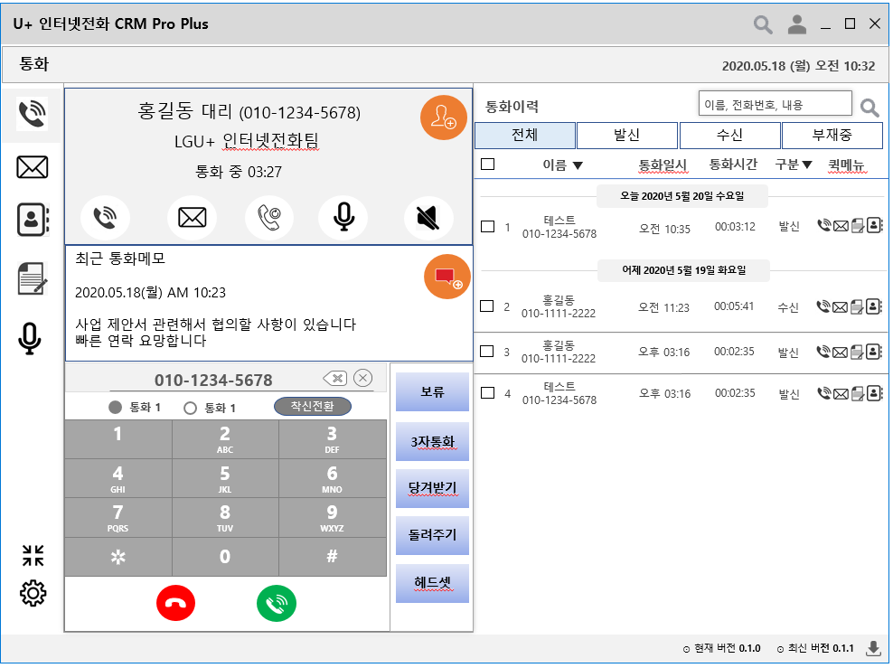


화면기획 - 간소화 화면
일반 화면
최소화 화면
최소화 화면으로 전환

